Slide 1
基于微信小程序的小说阅读系统的设计与实现
姓名：魏菲
学院：软件学院
班级：软件工程8班
指导教师：刘文远

Slide 2
目录
项目的背景和意义
项目介绍
总体设计
核心模块设计
数据库设计
成果

Slide 3
项目的背景和意义
背景：
网络文学在中国的繁荣
传统阅读器广告多、体验不好
意义：
丰富的书籍阅读
清爽简洁的界面
好的用户体验

Slide 4
项目介绍
主要使用语言
Golang语言、Python、JS
核心功能：
1) 推荐书籍
2) 阅读书籍
3) 搜索书籍

Slide 5
总体设计
微信小程序客户端
1) 数据处理
2) 数据展示
服务器端
1)请求处理
2)爬虫
3)后台管理

Slide 6
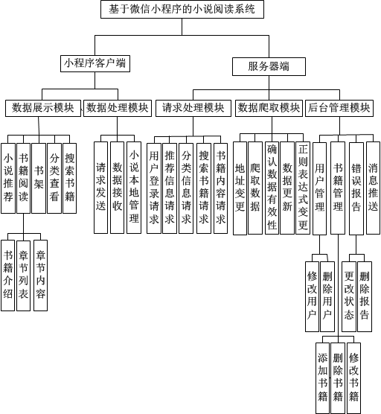

Slide 7
核心模块设计
搜索书籍模块
数据更新模块
推荐、分类信息请求模块
书籍信息查看模块
章节阅读模块

Slide 8
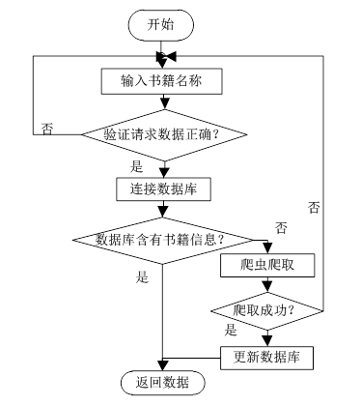
搜索书籍模块

Slide 9
数据更新模块

Slide 10
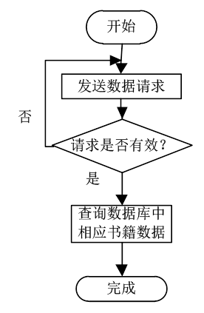
推荐、分类信息请求模块

Slide 11
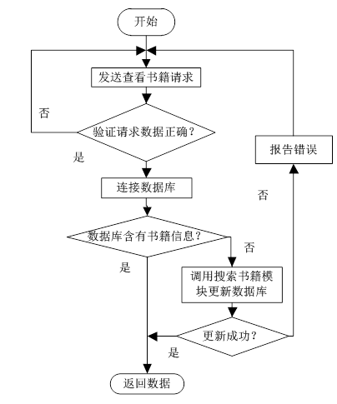
书籍信息查看模块

Slide 12
章节阅读模块

Slide 13
数据库设计
系统管理员实体：系统管理员ID、系统管理员名、系统管理员密码、权限；
阅读用户实体：用户ID、书架ID、昵称、性别、地址、头像Url；
书架实体：书架ID、书籍ID、阅读章节地址、书籍名称；
书籍实体：书籍ID、书籍名、书籍类别、书籍介绍、书籍图片地址、书籍作者、书籍地址、最新章节名称、最新章节地址；

Slide 14
实体间联系
系统管理员与普通用户的联系
系统管理员与书籍之间的关系
阅读用户与书架之间的关系

Slide 15
研究成果
需求分析与总体设计完成
程序Demo

Slide 16
谢谢观看

